Slide 1
Предсказания ВР . Основные понятия, бенчмарки предсказания ВР, наивные методы

Slide 2
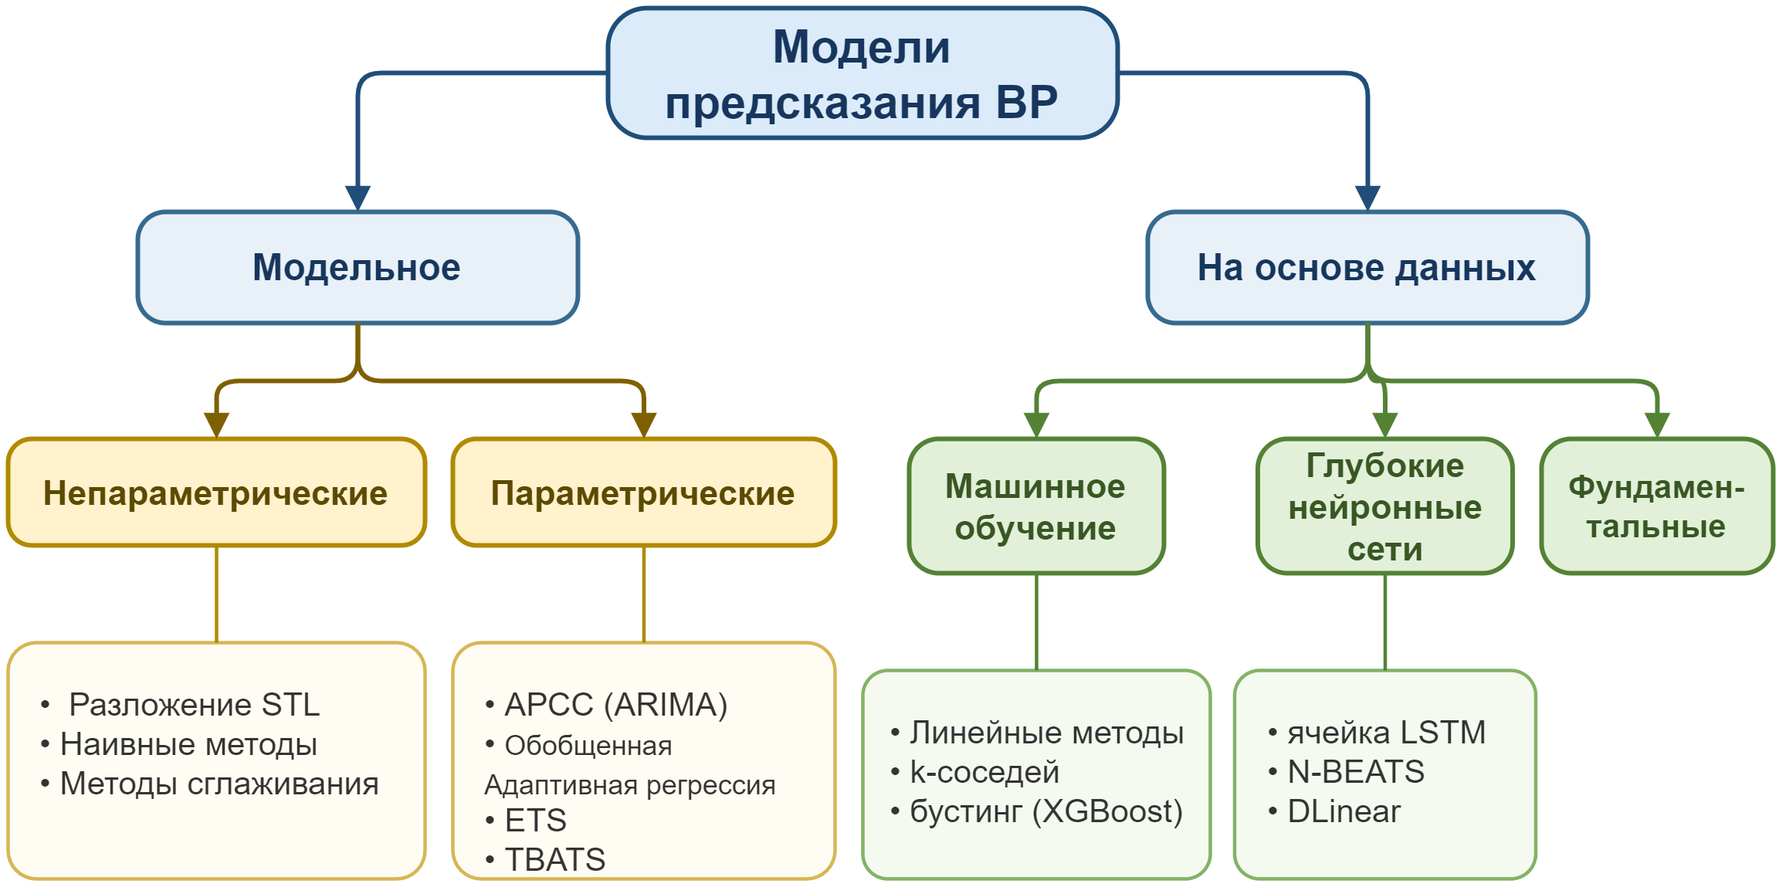
Методы предсказания в курсе
Методы всегда выбираются от простых (слева) к самым сложным.
Выбор метода зависит от сложности ВР (число и связи компонент, формализуемость ВР) и требований к предсказанию (горизонт, точность)
Чем сложнее метод, тем он шире применим, но менее точен/менее устойчив/более склонен к переобучению, а также тем больше данных для обучения необходимо
https://cs.hse.ru/mirror/pubs/share/1017921910.pdf
https://fastercapital.com/content/Time-series-analysis-using-nonparametric-techniques--A-Fresh-Perspective.html

Slide 3
Подходы к предсказанию временных рядов
foundation
Encoding (кодирование) — это процесс преобразования данных (в том числе категориальных или временных признаков) в числовую форму, удобную для обработки алгоритмами машинного обучения или статистическими методами.

Slide 4
Статистические методы
Точность на коротких горизонтах предсказания
Высокая скорость обучения и переобучения
Высокая интерпретируемость
Важно соответствие данных модели
Требуется значительная предобработка данных
Очень важна настройка модели
Чувствительность к новизне, выбросам, пропускам и другим нерегулярностям данных
Частое обновление модели в процессе работы

Slide 5
Бенчмарки предсказания временных рядов
Соревнования Макридакиса (M-Competitions) - открытые соревнования по оценке и сравнению точности различных методов прогнозирования временных рядов. en.wikipedia.org/wiki/Makridakis_Competitions
bench | Данные/задачи | Цель бенчмарка | Модели | Метрики | Победители | Выводы
M1 (1982) | 1001 Univariate финансы, демография | Сравнение классических моделей | ARIMA, ETS | MAPE, RMSE | ETS, ARIMA | Baseline univariate
M2 (1993) | 29 Univariate, real-time forecasting, Анализ экспертных суждений | Влияние экспертных прогнозов | Judgment vs models | RMSE, MAE | Experts ≈ ETS | Модели не хуже экспертов
M3 (2000) | 3003 Univariate | универсальная модель | ARIMA, ETS, Theta | SMAPE, MAPE | ARIMA, ETS, Theta | Baseline univariate
M4 (2018) | 10 000 Univariate на разных масштабах (год, месяц, и тд) | Масштабная проверка стратегий | ETS + RNN, Theta, GAR | SMAPE, MASE | ETS + RNN, Theta | Гибрид (DL+stat) лучшие, Theta – runner up
M5 (2020) | Hierarchical, Multivariate Продажи Walmart на месяц, с категориальными признаками | Сложные огромные industrial ВР | LightGBM, XGBoost, Transformer | WRMSSE, pinball loss | LightGBM+feature engineering | Продвинутый фичи - не хуже DL
M6 (2024) | Multivariate Probabilistic, Финансовые данные, | Вероятностное Прогнозирование фин. сектор | DeepAR, AutoTS, TimeGPT | CRPS, pinball loss | еще идет | еще идет
https://www.sciencedirect.com/science/article/pii/S0169207024001079 https://statmodeling.stat.columbia.edu/wp-content/uploads/2021/10/M5_accuracy_competition.pdf https://cienciadedatos.net/documentos/py61-m5-forecasting-competition https://forecasters.org/resources/time-series-data/
https://readmedium.com/a-brief-history-of-time-series-models-38455c2cd78d
M5: https://statmodeling.stat.columbia.edu/wp-content/uploads/2021/10/M5_accuracy_competition.pdf , https://cienciadedatos.net/documentos/py61-m5-forecasting-competition
M6: https://www.sciencedirect.com/science/article/pii/S0169207024001079 https://m-e-gorelli.medium.com/how-i-won-6-000-in-the-m6-forecasting-competition-888df68bf132

Slide 6
Бенчмарки предсказания временных рядов
bench | Данные/задачи | Цель | Модели | Метрики | Победители | Выводы
Температура трансформатора ETT (h/m) 2021 | Multivariate (час, 15 минут и тд), 39 ВР+4 экзоген парам. горизонты (96-720) | DL-прогноз сложных ВР | Transformer, LSTM, N-BEATS, DLinear | MAE, MSE | PatchTST, DLinear | Трансформер работает на long horzon
Electricity Load ECL 2012 | Multivariate 370 клиентов | DL-прогноз сложных ВР | CNN, LSTM | MAE, MSE | CNN, LSTM | DL набольших industrial наборах
TimeRecipe (2025) | Univariate, Multivariate, Long-horizon | Эксперименты с DL моделями | NHITS, NBEATSx, PatchTST, LSTM | MAE, MSE, sMAPE | N-HITS, PatchTST, DLinear | Нет универсального победителя
ProbTS | Probabilistic, Multivariate, Univariate | Бенчмаркинг вероятностных моделей | DeepAR, TFT, Prophet, Copula | CRPS, Quantile loss | - | DL умеет делать вероятностное прогнозирование
Monash TS Forecasting | M1-M4, Tourism, Trafic, Weather, Electricity и тд | academic бенчмарк | ARIMA, Prophet, N-BEATS, D-Linear, PatchTST, TimesFM (zs), catboost | MASE, MAE, SMAPE, RMSE | - | -
gift-eval | Monash+3 бенча Разные задачи | Тест современ. Моделей | TS LLM, new RNN, Transformers | MASE, CRPS | xLSTM, Moria (zs), Chronos | LLM на очень больших данных
https://paperswithcode.com/task/time-series-forecasting
https://github.com/SalesforceAIResearch/gift-eval/
https://huggingface.co/spaces/Salesforce/GIFT-Eval
https://github.com/microsoft/ProbTS
https://forecastingdata.org/
https://arxiv.org/html/2506.06482v1
https://paperswithcode.com/dataset/ett
Notes:
https://huggingface.co/spaces/Salesforce/GIFT-Eval

Slide 7
Основные выводы
ARIMA, ETS, GAR бейзлайны + LSTM (для многомерных ВР)+LGBM (для сложных ВР)
Часто необходимо вероятностное прогназирование
Для коротких горизонтов и простых ВР стат. Методы работают отлично даже для многопеременных ВР
Для более сложных ВР гибридные методы: стат.методы + DL
Для средних горизонтов DL можно заменить на ML с инженерией признаков
Для длинных горизонтов и сложных ВР – DL (трансфомеры, современные RNN)
Для больших объемов ВР и длинных горизонтов DL/Foundation

Slide 8
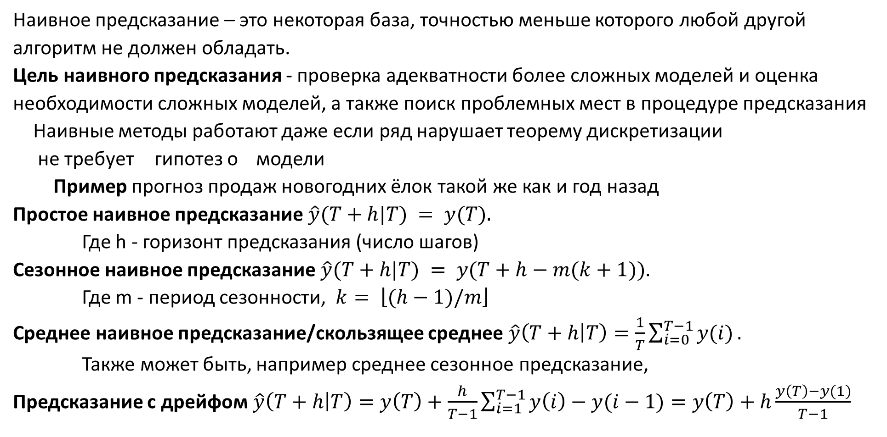
Наивное предсказание
Наивное предсказание – это некоторая база, точностью меньше которого любой другой алгоритм не должен обладать.
Цель наивного предсказания - проверка адекватности более сложных моделей и оценка необходимости сложных моделей, а также поиск проблемных мест в процедуре предсказания
Наивные методы работают даже если ряд нарушает теорему дискретизации
не требует гипотез о модели
Пример прогноз продаж новогодних ёлок такой же как и год назад
Простое наивное предсказание$\hat{y}(T+h|T) = y(T).$
Где h - горизонт предсказания (число шагов)
Сезонное наивное предсказание$\hat{y}(T+h|T) = y(T+h−m(k+1)).$
Где m - период сезонности, $k= \left\lfloor (h−1)/m\right\rfloor$
Среднее наивное предсказание/скользящее среднее $\hat{y}\left(T+h | T\right)=\frac{1}{T}\sum_{i=0}^{T−1}{y(i)}.$
Также может быть, например среднее сезонное предсказание,
Предсказание с дрейфом$\hat{y}\left(T+h | T\right)=y\left(T\right)+\frac{h}{T−1}\sum_{i=1}^{T−1}{y\left(i\right)−y(i−1)}=y\left(T\right)+h\frac{y\left(T\right)−y(1)}{T−1}$
http://www.machinelearning.ru/wiki/images/archive/e/ec/20150415134755%21Psad_ts_ets.pdf

Slide 9
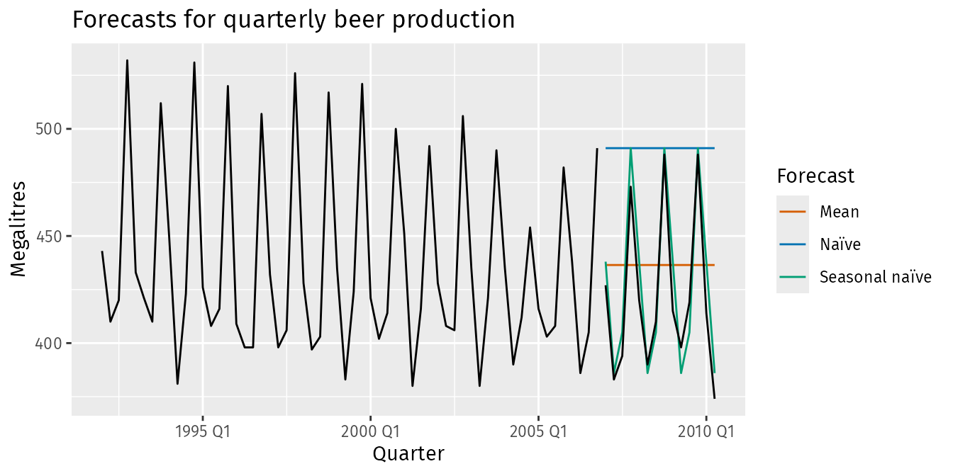
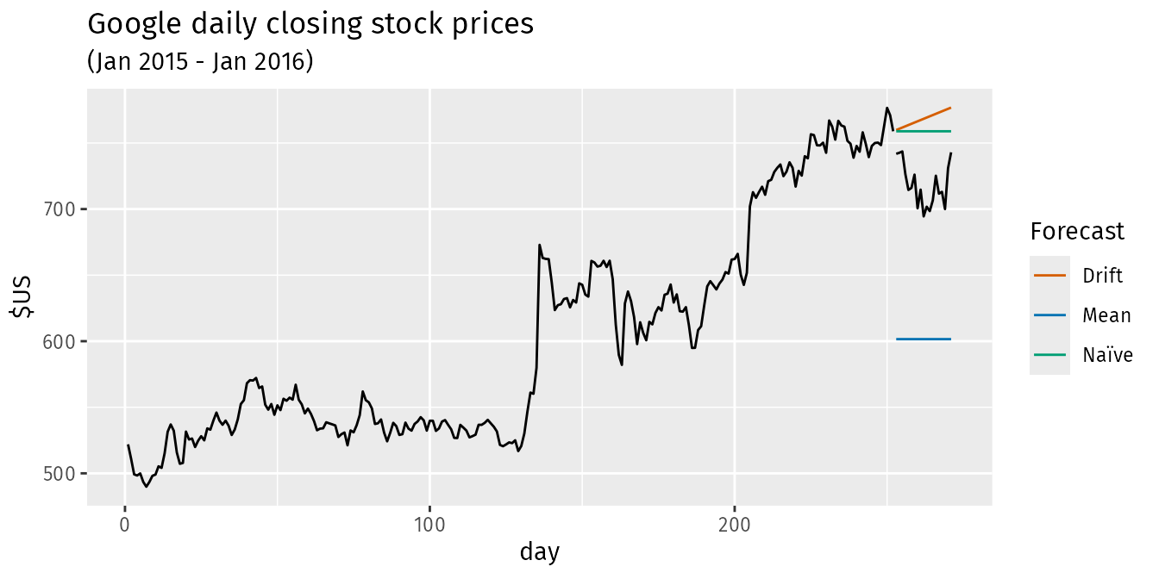
Наивное предсказание
https://otexts.com/fpp3/simple-methods.html

Slide 10
Статистические методы
Критерий | Стат. модели (ARIMA,ETS, GAR) | ML (CatBoost, KNN, etc.) | Глубокие нейросети (LSTM, Transformer) | Генеративные модели (LLM, Dif)
Интерпретируемость | Очень высока | Умеренная | Низкая | Очень низкая
Объем данных | Минимум | Средний | Большой | Огромные данные,
Точность | При соответствии модели и данных | Зависит от выбора признаков | Средняя | Низкая
Скорость обучения/прогноза | Очень быстро | Быстро | Медленно | Очень медленно
Учет сезонности и тренда | Зависит от модели | В признаках | Хорошо | Средне
экзогенные факторы | Ограничен | Отлично | Отлично | Через контекст
Длина горизонта | Короткий | Средний | Средний-длинный | Очень длинный
Работа с шумом и выбросами, пропусками | Плохо | Хорошо (особенно ансамбли) | Средне | Хорошо
Нестационарность | Учет в модели | Хорошо | Хорошо | Возможна
Многосезонность | Ограничена | Средне | Хорошо | Хорошо
Многомерные данные | Ограниченная | Хорошо | Отлично | Отлично
Автоматизация настройки | Средняя | Высокая | Высокая | prompt engineering

Slide 11
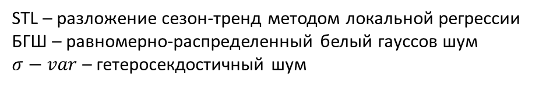
Статистические методы
Метод | Тренд | Сезонность | Нестационарность | Шумы | Выбросы | Объем Данных | horizon | Настройка | Использование
Naïve | Нет, Random-walk | Одна и простая | TS-стац. | Почти нет | Почти нет | 10-10² | 10 | Очень быстро | Нет тренда, данных мало
STL+ любой | Цикличный | Одна или более (MSTL) | TS-стац. | Почти нет | Очень мало | 10-10⁴ | 20 | Очень быстро | Когда проще убрать компоненты
ETS (HW) | Почти монотонный | Одна или 1-2 | TS-стац. | σ-var | Очень мало | 10²-10³ | 30 | AutoETS быстр | Простая модель, 1 сезон, шумы, данных мало
TBATS | Почти монотонный | 1-4 | TS-стац. | Окрашенный шум, σ-var | Очень мало | 10²-10⁴ | 30 | Автонастройка быстро | Простая модель, шумы, несколько сезонностей
ARIMA | Полином, Random-walk | Любые, в т.ч. Не стационарные | DS-стац. | Окрашенный шум | Мало | 10²-10⁵ | 100 | AutoARIMA+ руками - долго | Сложная DS-стац. модель, важно корреляция – по факту Baseline
GAR | Сложный перегибы | Любые, + holidays | TS-стац. | Слабый БГШ | Могут быть | 10²-10⁶ | 100+ | выбор точек перегиба, ост. быстро | Длинный ВР и горизонт, бизнесс-процессы
STL – разложение сезон-тренд методом локальной регрессии
БГШ – равномерно-распределенный белый гауссов шум
$σ−var$ – гетеросекдостичный шум
Окрашенный шум – шум, имеющий корреляционную зависимость
TS-стац. – стационарность по отношению к тренду (и сезонности)
DS-стац. – стационарность к дифференцированию (usual, seasonal dif)

Slide 12
Вопросы для самоконтроля
Назовите какие подходы к предсказанию ВР имеют место сегодня. Приведите примеры использования подходов. Какие подходы (и методы) стоит рассматривать как бейзлайн, какие проверять в последнюю очередь.
Объясните логику развития соревнований Макридакиса. Какие выводы можно сделать из этих соревнований. Приведите примеры практического использования и соответствующих задач, которые следует из результатов соревнований.
Объясните цели использования наивных предсказаний ВР, почему к ним отдельный интерес.

